Slide 1
Вопросы планирования идеологической и воспитательной работы профессорско-преподавательского состава
с учетом
методических рекомендаций
Министерства образования Республики Беларусь

Slide 2

Нормативное правовое обеспечение
Инструктивно-методическое письмо Министерства образования Республики Беларусь «Единые требования к ведению документации по организации воспитательной работы
с обучающимися в учреждениях высшего образования»
ВНЕСЕНЫ ИЗМЕНЕНИЯ
В ФОРМЫ ДОКУМЕНТОВ
Индивидуальный план работы профессорско-преподавательского состава
В обязательном порядке включает в себя раздел «Воспитательная и общественная деятельность», включающий следующие подразделы:
«Воспитательная деятельность средствами учебных дисциплин в рамках учебного процесса» (планируется преподавателем по каждой преподаваемой учебной дисциплине);
«Идеологическая, информационная и воспитательная работа во внеучебное время» (планируется в рамках направлений воспитания).

Slide 3

Индивидуальный план работы
профессорско-преподавательского состава
Педагогические работники (ст.50. Кодекса Республики Беларусь об образовании)
Педагогическая деятельность профессорско-преподавательского состава включает в себя учебную, научно-методическую, научно-исследовательскую, воспитательную и иные работы
В индивидуальные планы работы преподавателей в обязательном порядке включается раздел по воспитательной работе со студентами.

Slide 4
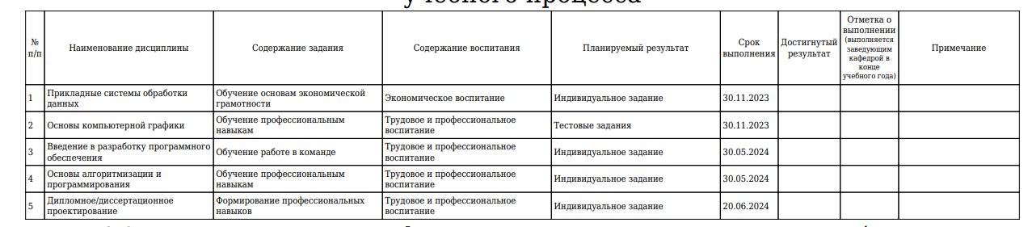
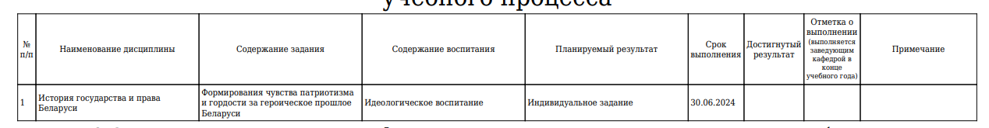
Выборочный анализ индивидуальных планов ППС (раздел 1)
Воспитательная деятельность средствами учебных дисциплин в рамках учебного процесса
Индивидуальный план старшего преподавателя кафедры
Воспитательная деятельность средствами учебных дисциплин в рамках учебного процесса
Индивидуальный план преподавателя кафедры

Slide 5
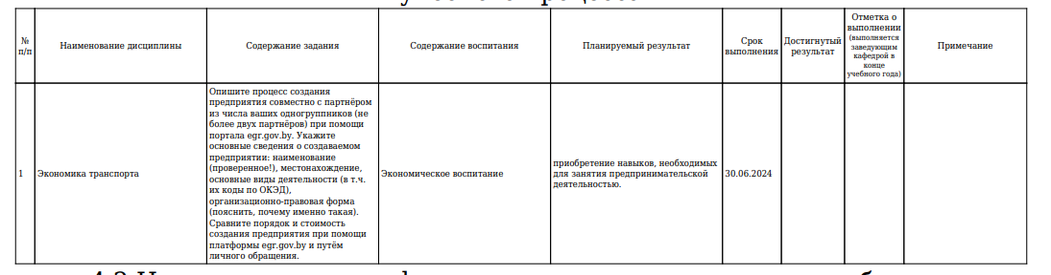
Выборочный анализ индивидуальных планов ППС (раздел 1)
Воспитательная деятельность средствами учебных дисциплин в рамках учебного процесса
Индивидуальный план доцента кафедры

Slide 6
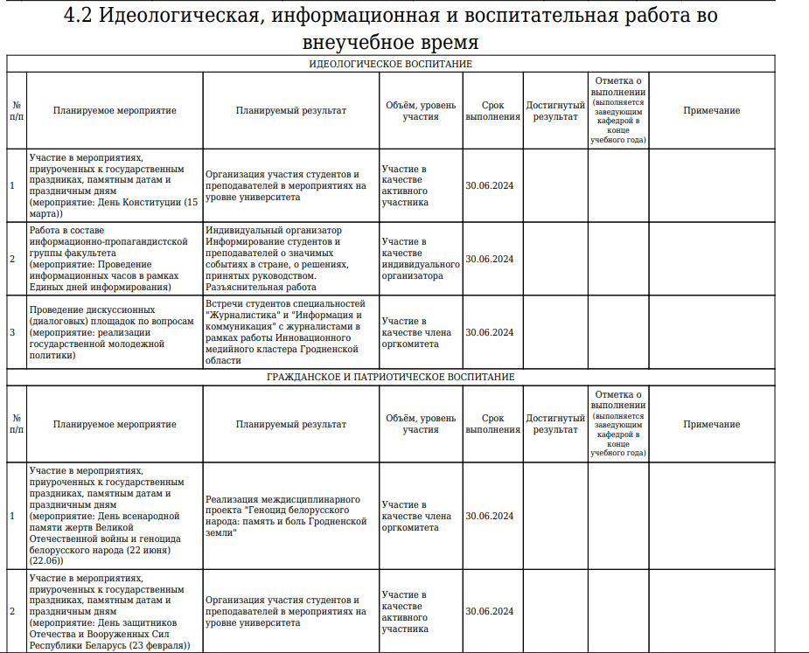
Индивидуальный план работы
профессорско-преподавательского состава
Объем, уровень участия
(выступает в качестве организатора / председателя оргкомитета / члена оргкомитета / активного участника / зрителя)

